Slide 1

Fondements de la programmation orientée objet
Prof: Mme Sara SAIB

Slide 2
Organisation du cours
Les parties à traiter
Partie1: Fondements de la programmation orientée objet (POO)
Partie 2 : Introduction au langage JAVA
Partie 3 : Bases du langage JAVA
Partie 4: Classes et objets
Partie 5 : Héritage et classe abstraite
Partie 6 : Héritage et polymorphisme
Partie 7 : Interface
Partie 8 : les exceptions
Partie 9: les collections
Partie10: les interfaces/classes génériques
Partie 11 : Les entrées/sorties
Notes:
Avant d’aborder l’aspect technique, il est important de rappeler brièvement le contexte industriel de nos travaux. En effet, l’environnement des entreprises est en constante évolution. Chaque changement dans l’environnement de l’entreprise introduit de nouvelles contraintes que les dirigeants doivent appréhender pour adapter le fonctionnement de l’entreprise à ce nouvel environnement. Ce caractère dynamique et évolutif du contexte économique provoque une pression concurrentielle accrue entre les entreprises et une forte exigence de la part du consommateur . Ainsi, celle qui possède la part de marché la plus importante c’est celle qui vend le produit ou le service le moins cher, de meilleure qualité et produit dans les plus brefs délais.
Dans ce contexte et pour rester compétitives et assurer leur pérennité, les entreprises doivent etre capables de développer des collaborations avec les partenaires et se doter de systèmes d’information robustes et ouvrables capables de supporter tous les types de collaboration.
Ce qui explique qu’actuellement les motivations des organisations c’est comment établir ces collaborations et comment adapter leurs systemes d’information pour qu’ils soient capables de supporter ce genre de collaboration

Slide 3
Programmation structurée
Principes de la programmation structurée:
Une zone pour les variables
Une zone pour les fonctions
Chaque fonction résout une partie du problème
Les données (variables) sont créées à l’intérieur des fonctions ou bien passées comme paramètres
Structuration « descendante » du programme
Existence d’un seul programme principal (main)
Notes:
Pour résoudre un problème : Découper un programme en une série de fonctions (ou procédures).
Ces fonctions contiennent un certain nombre d’instructions qui ont pour but de réaliser un traitement particulier.
Exemple: C, Pascal ....

Slide 4
Programmation procédurale
Programme en C

Slide 5
Programmation procédurale
Avantages et limites
Avantages :
Réutilisation du même code dans différents emplacements.
Simplicité du suivi de l’évolution du code.
Code modulé et structuré.
Limites:
Approche non évolutive.
Non adaptée au développement d’applications qui évoluent sans cesse (des milliers de lignes de code).
Difficulté lors de la maintenance du code
Adopter la programmation orientée objet
Notes:
Avantages :
Réutilisation du même code dans différents emplacements.
Simplicité du suivi de l’évolution du code.
Code modulé et structuré.
Limites:
Approche non évolutive.
Non adaptée au développement d’applications qui évoluent sans cesse (des milliers de lignes de code).
Difficulté lors de la maintenance du code

Slide 6
Principes de la POO
Les concepts de base
La Programmation Orientée Objet est utilisée aujourd’hui dans tout les domaines de l’informatique. Elle permet:
Faciliter la réutilisation du code, encapsulation et abstraction.
Faciliter l’évolution du code.
Améliorer la conception et la maintenance des grands systèmes.
Programmation par « composants ». Conception d’un logiciel à la manière de la fabrication d’une voiture.
Exemple: Java, VB.net , C #, C++
Notes:
La Programmation Orientée Objet est utilisée aujourd’hui dans tout les domaines de l’informatique.
Elle vise le développement des modules réutilisables.
La POO propose une méthodologie de programmation centrée sur les objets, ou un objet peut être vu comme une entité regroupant un ensemble de données et de méthodes de traitement.
Chaque objet possède certaines propriétés et peut accomplir certaines taches.
Exemple : Java , C# .......

Slide 7
Principes de la POO
Les concepts de base
Il s’agit donc de :
Déterminer les objets présents dans le programme
Identifier leurs données
Définir le traitement à faire sur ces objets

Slide 8
Principes de la POO
Avantages de la POO
Programmation modulaire: Facilité la réutilisation du code.
Encapsulation et abstraction:
Regrouper les caractéristiques dans une classe
Cacher les membres d’une classe : choix niveaux de confidentialité
Programmation par composants (chaque portion du code est isolée)
Facilité l’évolution et la maintenance du code.

Slide 9
Principes de la POO
Concepts de base de la POO
Notion de Classe / Objet
L’encapsulation
L’héritage
Le polymorphisme
Abstraction

Slide 10
Principes de la POO
Programmation par objet
Qu’est-ce qu’un objet ?
un objet représente un concept, une idée ou toute entité du monde réel
Le monde qui nous entoure est composé d'objets
Ces objets ont deux caractéristiques
un état: représenté par des attributs (variables) qui stockent des valeurs
un comportement: défini par des méthodes (procédures) qui modifient des états
Exemples d’objets du monde réel
chien
état : nom, couleur, race, poids....
comportement : manger, aboyer, renifler...
Bicyclette
état : nombre de vitesses, vitesse courante, couleur
comportement : tourner, accélérer, changer de vitesse

Slide 11
Objet (exemple / fenêtre)
Le concept Objet
Exemple: Objet fenêtre
propriétés d’une fenêtre
ouverte/fermée
cassée/intacte
taille
sens d’ouverture
type de verre
coefficient de réflexion de chaleur
Pour une fenêtre concrète, ces propriétés ont des valeurs.

Slide 12
Le concept objet
Exemple: Objet fenêtre
Opérations d’une fenêtre donnée
ouvrir
fermer
casser
réparer
changer le verre

Slide 13
Le concept objet
Définition d’un objet
Un objet est un ensemble de propriétés ayant des valeurs et des actions (opérations ou méthodes) agissant sur les valeurs de ces propriétés.

Slide 14
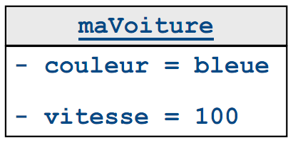
Le concept objet
Définition d’un objet
Objet est défini par
un état
un comportement
une identité
État : représenté par des attributs (variables) qui stockent des valeurs
Comportement : défini par des méthodes (procédures) qui modifient des états
Identité : permet de distinguer un objet d’un autre objet

Slide 15
Le concept objet
Définition d’un objet
Attributs intéressants?
Méthodes intéressantes?
pour une compétition,
pour une entreprise qui loue des voitures

Slide 16
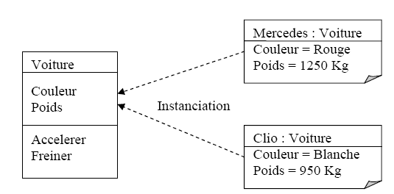
Principes de la POO
Concept de classe
Les objets qui ont les mêmes états et les mêmes comportements sont regroupés : c’est une classe
Les classes servent de « moules » pour la création des objets
Un objet est une instance d’une classe
Un programme OO est constitué de classes qui permettent de créer des objets qui s’envoient des messages

Slide 17
Principes de la POO
Concept de classe
Une classe est constituée
Données ce qu'on appelle des attributs
Procédures et/ou des fonctions ce qu'on appelle des méthodes
Une classe est un modèle de définition pour des objets
Ayant même structure (même ensemble d'attributs)
Ayant même comportement (même méthodes)
Ayant une sémantique commune
Une classe permet d'instancier (créer) plusieurs objets.
Chaque objet est instance d'une classe et une seule.

Slide 18
Principes de la POO
Comment créer un objet
Les objets sont des instances de classe.
Il ne suffit pas de nommer les variables objets, il faut les construire explicitement et les initialiser.
Le constructeur d’un objet est une méthode indispensable qui est appelée automatiquement pour créer une instance.
Le constructeur doit porter le même nom que la classe et ne retourne aucun résultat.

Slide 19
Principes de la POO
Exemple dans le langage JAVA
public class Cercle;
{
double Rayon;
public double calculerAire()
{
return Rayon * Rayon * 3.1415;
}
Cercle(double r) // constructeur
{
Rayon = r;
}
}

Slide 20
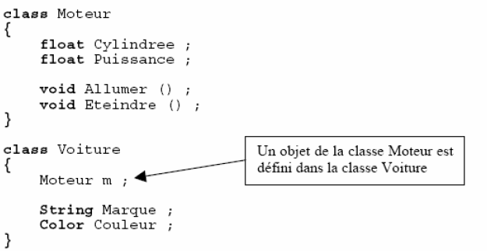
Principes de la POO
Réutilisation de l’implémentation
La réutilisation des classes créées et testées est l’un des grands avantages des langages OO: flexibilité.
Placer un objet d’une classe à l'intérieur d'une nouvelle classe : c’est ce qu’on appelle « créer un objet membre »
Parce que la nouvelle classe est composée à partir de classes existantes, ce concept est appelé composition .

Slide 21
Principes de la POO
Encapsulation
C’est le faite qu’un objet renferme ses propres attributs et ses méthodes. Les détails de l’implémentation d’un objet sont masqués aux autres objets du système
Un utilisateur peut utiliser un objet sans savoir comment il fonctionne. (ex : un enfant sait se servir d’un téléviseur, malgré la complexité de cet appareil)
Un objet possède une interface (visible et manipulable par l’utilisateur) et une implémentation (cachée).

Slide 22
Principes de la POO
Encapsulation
Un attribut ou une méthode sont dits privés si leur utilisation est interdite en dehors de la classe.
Un attribut ou une méthode sont dits publics si leur utilisation est autorisée en dehors de la classe
Dans le programme
variables
Attributs
Méthodes
procédures (code)
Le principe d'encapsulation est de déclarer les attributs de façon privée et les méthodes de façon publique

Slide 23
Principes de la POO
Encapsulation
Possibilité d’agir sur la visibilité des membres (attributs et méthodes) d’une classe vis à vis des autres classes.
Les données (attributs) doivent être protégés et accessibles pour l’extérieur par des sélecteurs.
Plusieurs niveaux de visibilité peuvent être définis en précédant un modificateur d’accès la déclaration d’un attribut, méthode ou constructeur
Public
Private
Protected

Slide 24
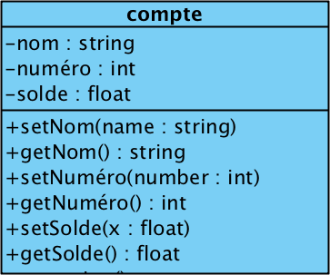
Principes de la POO
Encapsulation
propriétés
méthodes

Slide 25
Principes de la POO
Héritage
L’héritage est un mécanisme propre à la POO.
Il permet de définir une nouvelle classe à partir d’une classe existante, à laquelle on ajoute de nouvelles données et de nouvelles méthodes.
L’intérêt majeur de l’héritage est de pouvoir définir de nouveaux attributs et de nouvelles méthodes pour la classe dérivée, qui viennent s’ajouter à ceux et celles héritées. Par ce moyen on crée une hiérarchie de classes de plus en plus spécialisées

Slide 26
Principes de la POO
Héritage
La hiérarchie des classes commence par des classes générales vers des classes spécifiques
Véhicule
Voiture
Camion
Moto
4x4
Utilitaire

Slide 27
Principes de la POO
Héritage
voiture
Classe mère
utilitaire
Classe dérivée

Slide 28
Principes de la POO
Héritage
Grâce à l'héritage, on peut faire dériver une nouvelle classe d'une classe existante et ainsi en récupérer les attributs et méthodes, sans avoir à la réécrire complètement.
la classe dérivée possède
TOUTES LES PROPRIETES DE SA CLASSE MERE
TOUTES LES METHODES DE SA CLASSE MERE

Slide 29
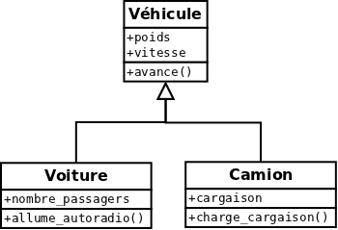
Principes de la POO
Héritage des propriétés
propriétés héritées
Camion
Poids Vitesse cargaison
Voiture
Poids Vitesse Nombre_passagers

Slide 30
Principes de la POO
Héritage des méthodes
Méthodes héritées
Camion
Avance( ) Charge_cargaison( )
Voiture
Avance( ) Allume_autoradio( )

Slide 31
Principes de la POO
Héritage
Il y a deux façons de différencier la nouvelle classe dérivée de la classe de base originale :
1. Ajouter de nouvelles fonctions à la classe dérivée.
2. Changer le comportement d'une des fonctions existantes de la superclasse. C’est ce que l’on appelle redéfinir cette fonction.
Dans la POO, 2 types d’héritage: héritage simple et héritage multiple

Slide 32
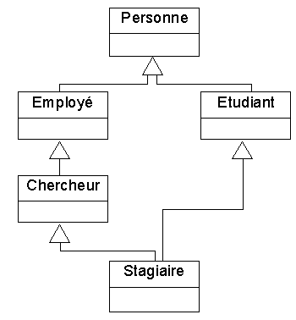
Principes de la POO
Héritage
Héritage simple : une classe donne lieu à plusieurs sous-classes, héritant des propriétés de la classe mère.
Héritage multiple : une classe est sous-classe de plusieurs classes mères
Héritage simple
Héritage multiple

Slide 33
Principes de la POO
Exemple dans un langage de programmation
public class CercleUnitaire extends Cercle
{
CercleUnitaire()
{
Rayon=1;
}
}

Slide 34
Principes de la POO
Exercices
Exercice 1: donnez une classification hiérarchique d’une base de données de documents dans une bibliothèque
Exercice 2 : donnez une classification hiérarchique de quelques éléments de dessins (ligne, triangle, carré, losange cercle, etc.)

Slide 35
Principes de la POO
Le polymorphisme
Le polymorphisme est un concept fondamental de la programmation orientée objet.
Le polymorphisme : est la possibilité de choisir le code correct de la méthode à exécuter parmi un ensemble de méthodes redéfinies, en fonction de l'objet auquel s'adresse la méthode.

Slide 36
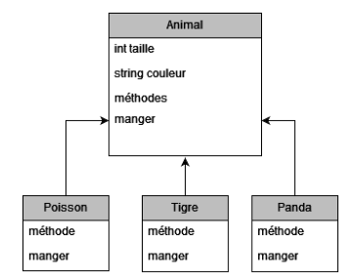
Principes de la POO
Le polymorphisme
En POO, une classe dérivée peut redéfinir (c’est-à-dire modifier) certaines des méthodes héritées de sa classe de base.
Cette possibilité est la clé de ce que l’on nomme le polymorphisme → le fait de pouvoir choisir la méthode qui correspond au type de l’objet en cours.

Slide 37
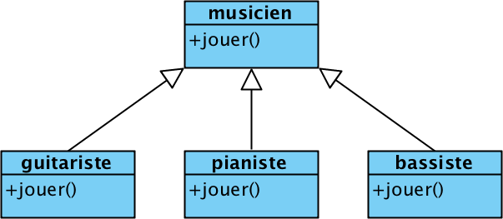
Principes de la POO
Le polymorphisme
La méthode "jouer" est présente dans la classe mère "musicien" et dans ses classes filles "guitariste", "pianiste" et "bassiste"
L’appel de la méthode "jouer" sur tous les objets héritant de la classe "musicien" produira alors un résultat différent selon la sous classe à laquelle ils appartiennent.

Slide 38
Principes de la POO
Exercices
Placez dans un arbre taxonomique, du plus général au plus spéciﬁque, les concepts suivants :
humain, footballeur, avant-centre, sportif, skieur, spécialiste du slalom géant
guitare, instrument de musique, trompette, instrument à vent, instrument à corde, violon, saxophone, voix

Slide 39
Principes de la POO
Abstraction
L’abstraction est un principe qui consiste à ignorer certains aspects d’un sujet qui ne sont pas importants pour le problème dans le but de se concentrer sur ceux qui le sont

